Slide 1
Fahrradtour Schwaben, Alb und Donauried 6.9. – 10.9.2022
Klaus

Slide 2
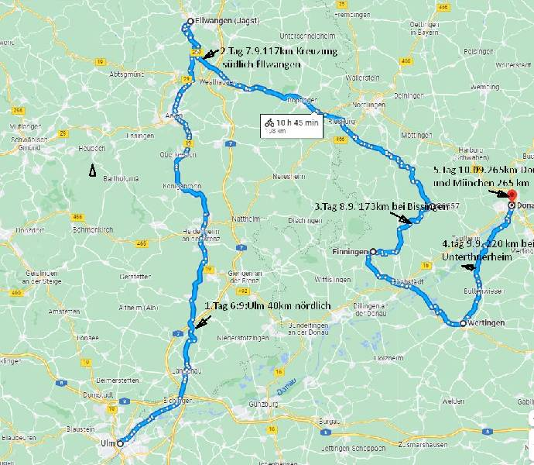
Reise-route

Slide 3
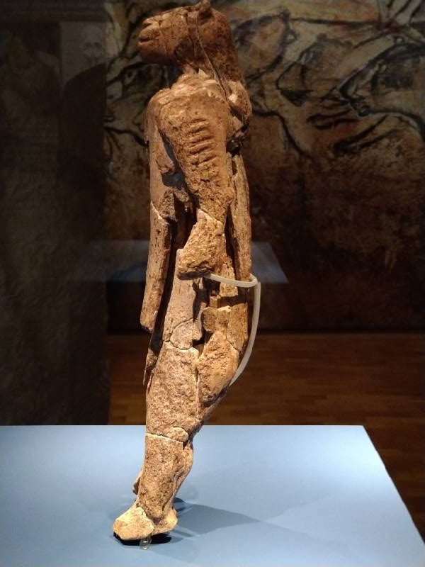
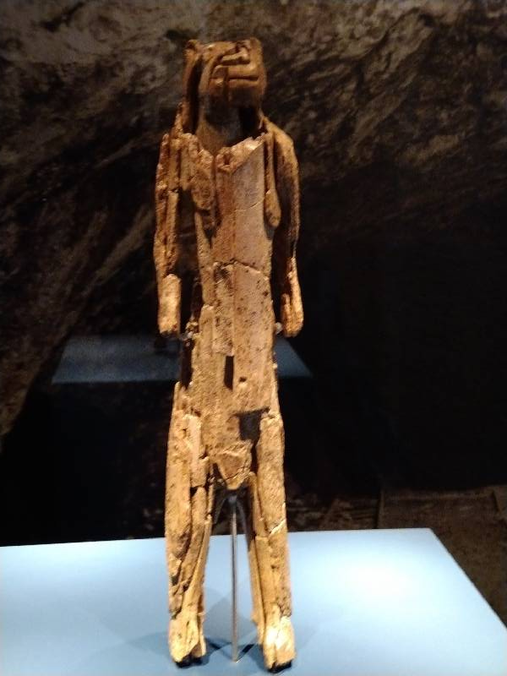
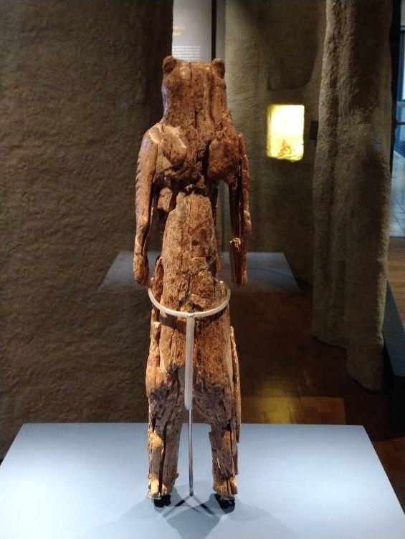
1.Tag
Ulm
Der 40.000 Jahre alte Löwen-mensch von der Schwäbischen Alb

Slide 4
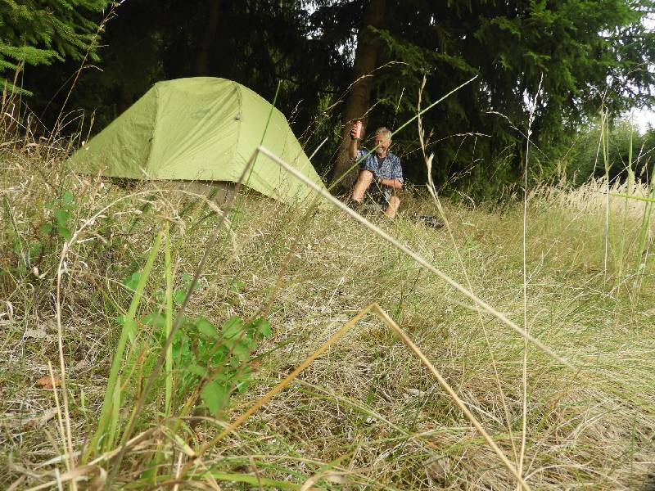
1.Tag
bei Ulm

Slide 5
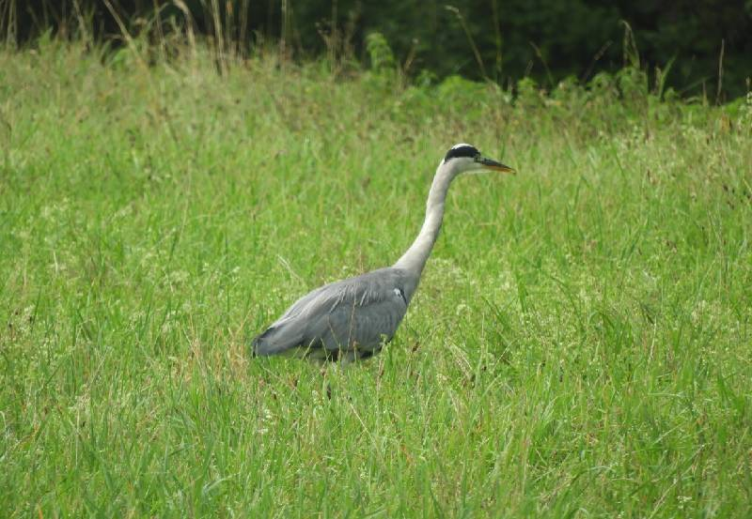
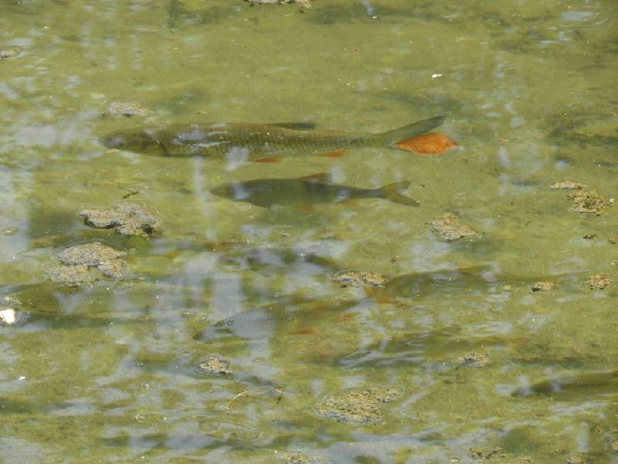
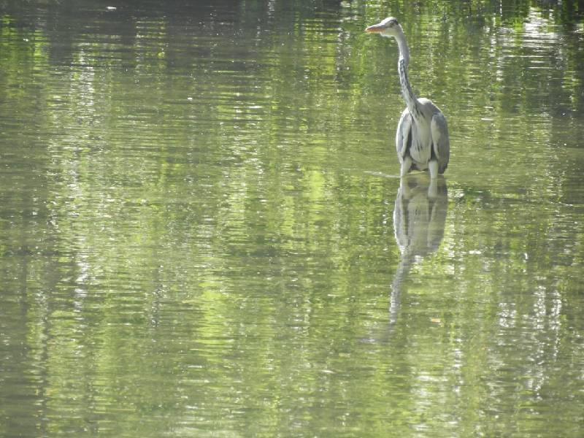
2.Tag
nach Ulm vor
Ellwangen

Slide 6
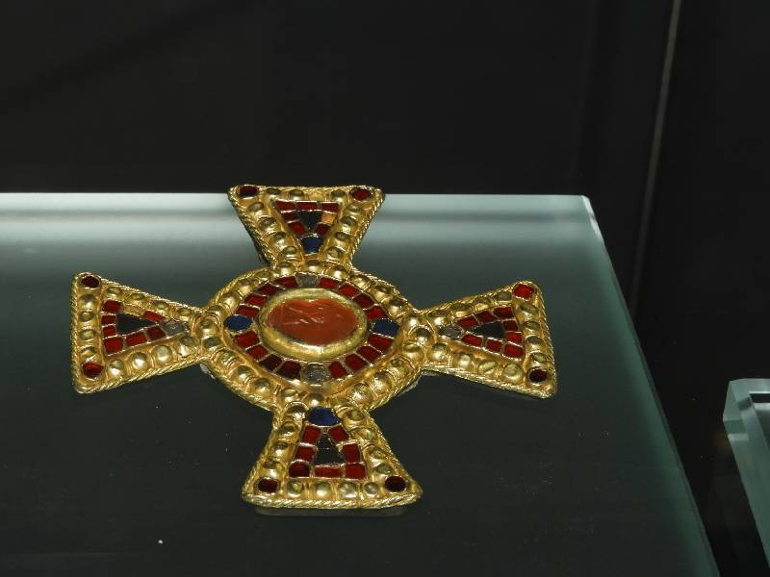
2.Tag
Im Alamannen-Museum in
Ellwangen

Slide 7
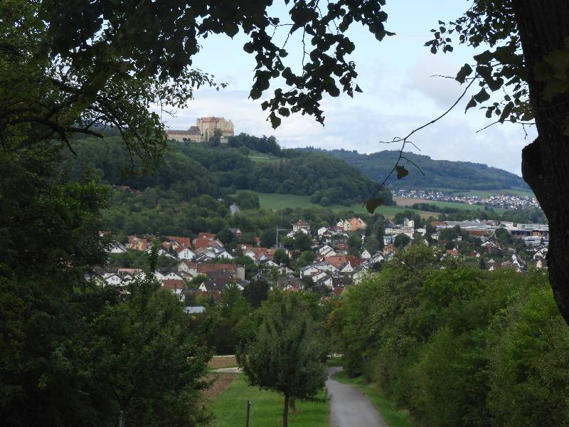
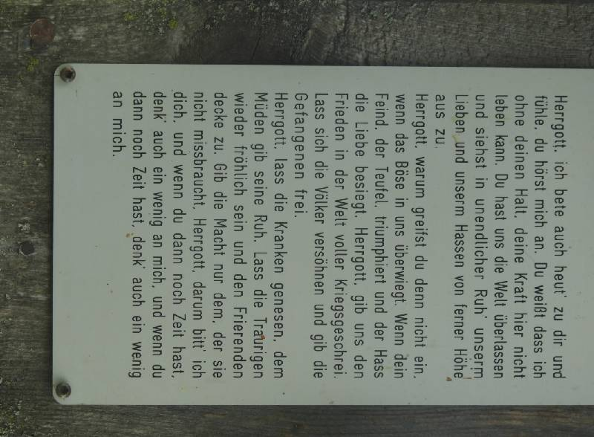
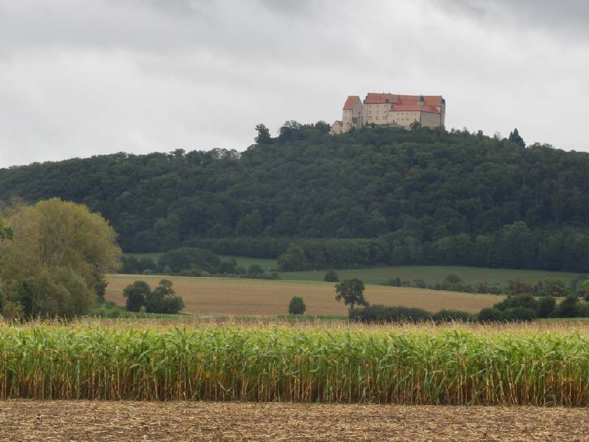
3.Tag
Auf dem Weg nach Bissingen
Auf einem Marterl am Wegrand
Die Kapfen-burg

Slide 8
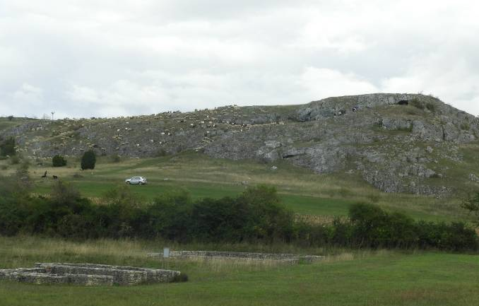
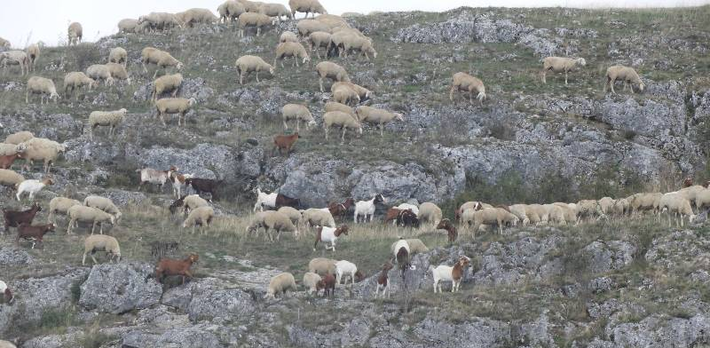
3.Tag
Noch auf dem Weg nach Bissingen
Römersiedlung und Schafabtrieb

Slide 9
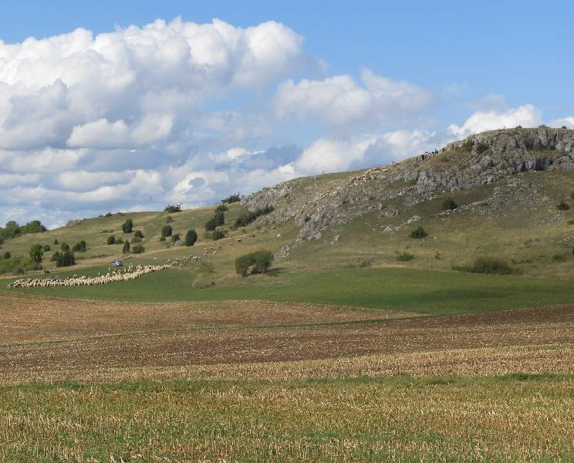
3.Tag
Noch auf dem Weg nach Bissingen
Schafabtrieb erfolgreich

Slide 10
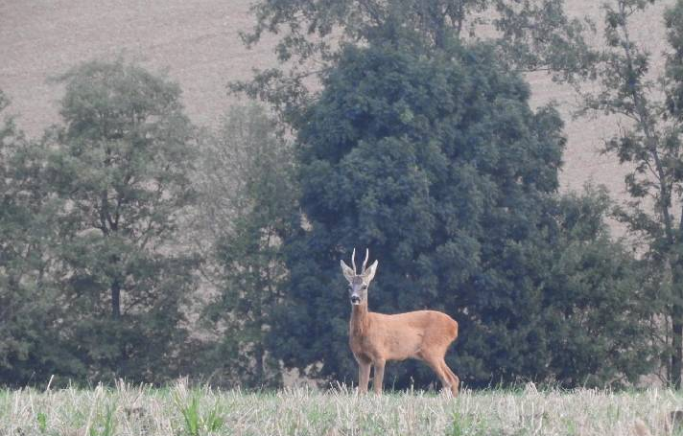
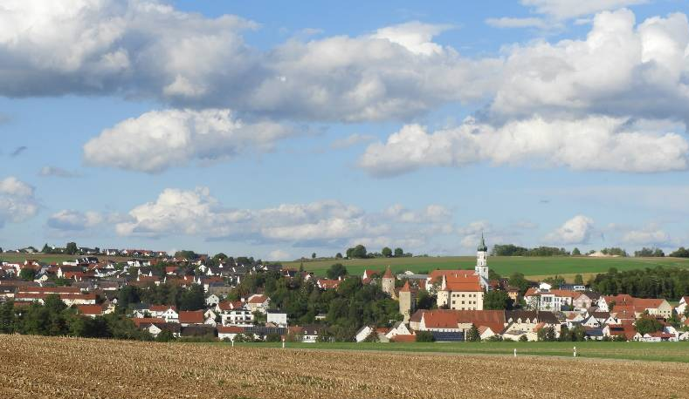
4.Tag – Der 7 Kapellen Weg
Auf dem Weg zur 1. Kapelle

Slide 11
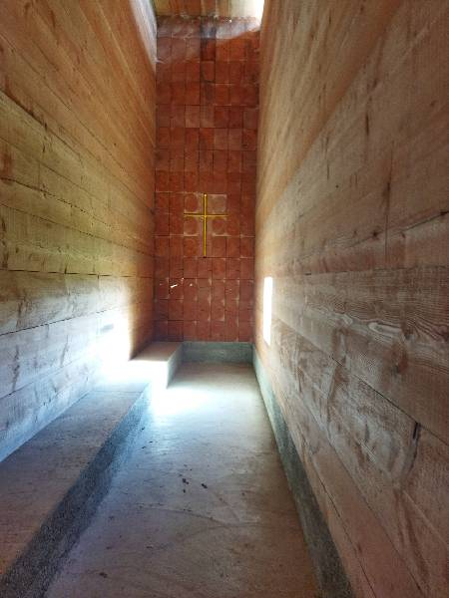
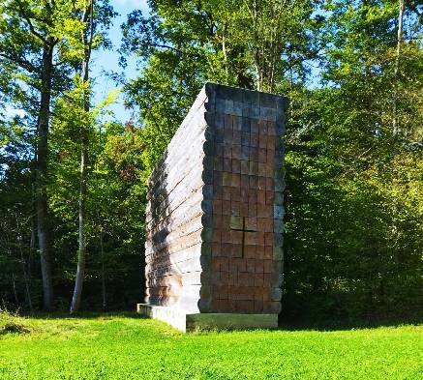
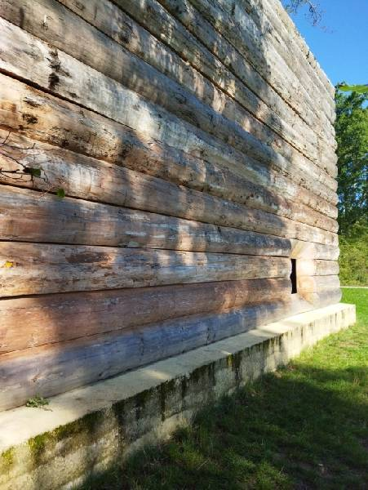
4.Tag
1. Kapelle bei Unterliez-heim von John Pawson

Slide 12
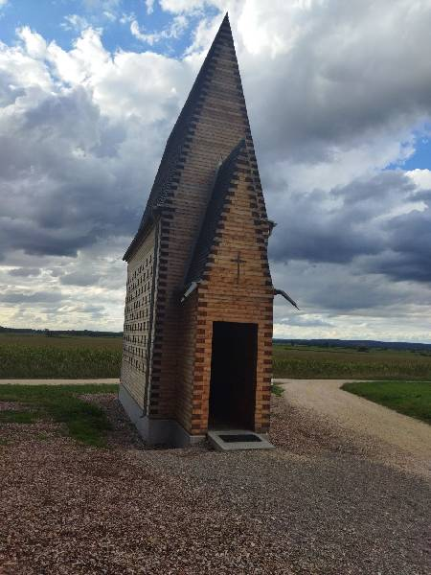
4.Tag
2. Kapelle bei Ober-thürheim von Christoph Mäckler
4.Tag
Siegfried Denzel bei der
2. Kapelle

Slide 13
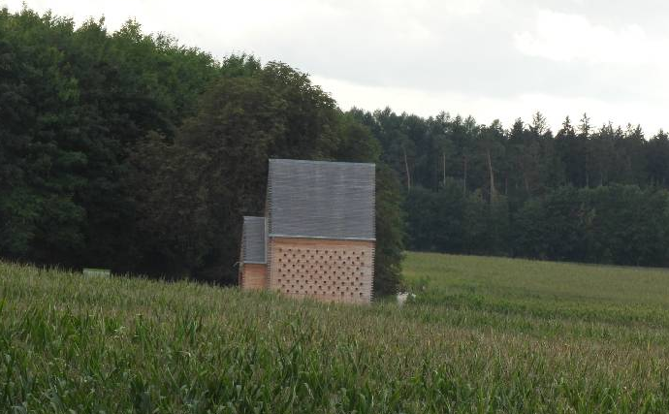
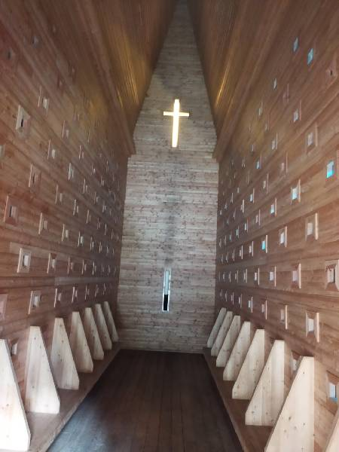
4.Tag Nochmal die
2. Kapelle bei Oberthürheim von Christoph Mäckler

Slide 14
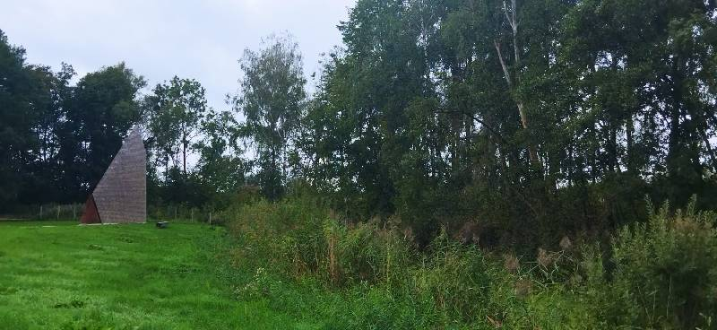
5.Tag Die
3. Kapelle bei Ludwigsschwaige von Alen Jasarevic

Slide 15
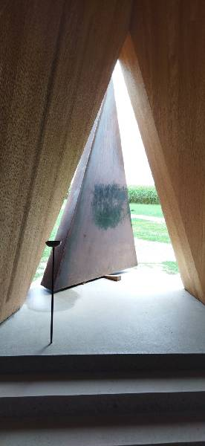
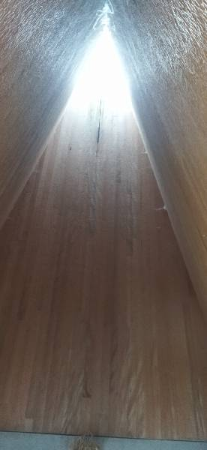
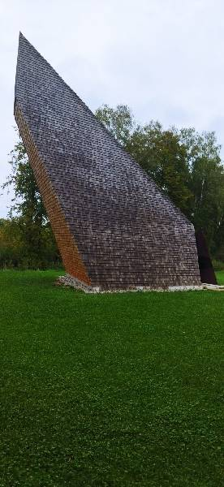
Wundervolle Holzbauwerke initiiert vom Ehepaar Denzel - seit 2018

